Slide 1
Муниципальное бюджетное дошкольное образовательное учреждение «Детский сад №262» город Барнаул
Условия развития
интеллектуальных способностей дошкольников
«Ум у детей младшего и среднего дошкольного возраста ребёнка находится на кончиках пальцев».
Сухомлинский В.А.
Составитель: педагог-психолог
Егорова Галина Викторовна

Slide 2
Развитие познавательных процессов (память, внимание, мышление, восприятие, воображение), творческих и интеллектуальных способностей ребенка необходимо начинать с развития движения рук, а в частности с развития движений в пальцах кисти. Чтобы развивался мозг ребенка необходимо тренировать его руки. «Рука – это своего рода внешний мозг» писал Кант. Научно установленным фактом является взаимосвязь развития руки и интеллекта. Работа руками способствует совершенствованию деятельности головного мозга.
Значимость ручной деятельности состоит в том, что рецепторы пальцев рук органически связанны с мозговыми центрами. Импульсы нервных окончаний пальцев прямо воздействуют на мозговую активность. Так, к примеру, пальчиковый массаж усиливает кровообращение в мышцах, делает их более эластичными, улучшает контроль центральной нервной системы за состоянием мышечно-связочного аппарата.
Благодаря пальчиковым играм ребенок получает разнообразные сенсорные впечатления, у него развивается внимательность и способность сосредоточиваться. В процессе пальчиковых игр ребенок, повторяя движения взрослых, активизирует моторику рук. Тем самым у него вырабатывается ловкость, умение управлять своими движениями, концентрировать внимание на одном виде деятельности. Пальчиковые игры развивают не только ловкость и точность рук, но и стимулируют развитие творческих способностей, фантазии, креативности мышления

Slide 3
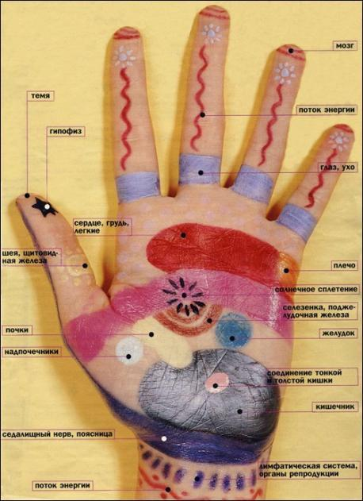
на ладони находится множество биоактивных точек, массажируя их, мы стимулируют работу организма человека .

Slide 4
Влияние мелкой моторики на развитие ребенка
Память
Воображение
Речь
Мелкая моторика
Внимание
Подготовка к письму
Мышление

Slide 5
Задачи деятельности :
Способствовать развитию творческой активности, креативного мышления и фантазии детей через моторно-игровую и коммуникативную деятельность;
Создавать условия для развития и совершенствования межполушарных связи головного мозга;
Оказывать детям психолого-педагогическую поддержку в развитии координации взаимодействия рук со зрительным и слуховым анализаторами, умении производить точные движения кистью и пальцами рук;
Создавать условия развития мелкой моторики рук, кинестетического ощущения в процессе предметно-практических действий;
Способствовать развитию эмоционально-волевой регуляции действий и поведения детей.

Slide 6
Виды деятельности детей на занятиях
я Пальчиковая гимнастика под музыку и без нее
Рисование
нетрадиционными средствами
Изготовление по-делок из бумаги, пластилина и иных материалов
Массажеры и тренажеры
(балансиры, эспандеры и пр.)
Кинезиологи-ческие упражнения ( в том числе с каучуковыми мячами)
Массаж пальцев и рук
(массажными мячами разного вида)
Творческие задания и игры

Slide 7
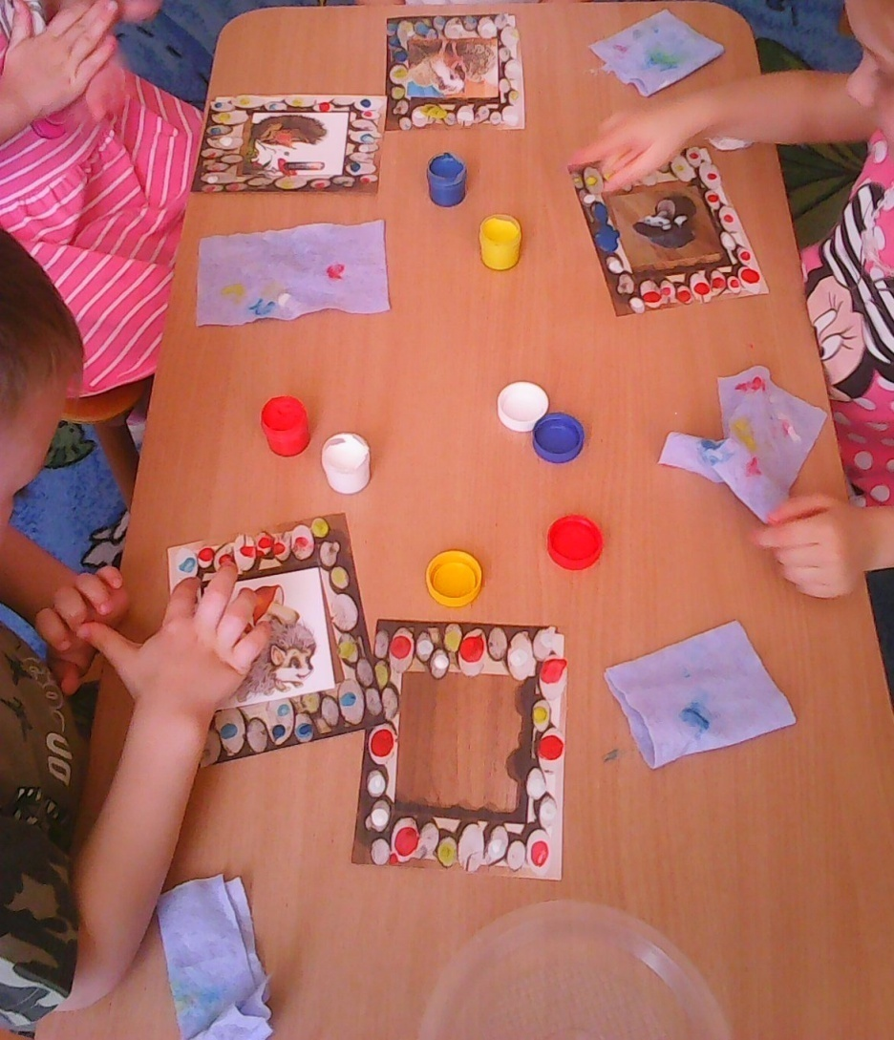
Пальцеграфия. Развиваем творческое воображение, эстетическое восприятие и оригинальность мышления
Notes:
Развитие креативного мышления

Slide 8
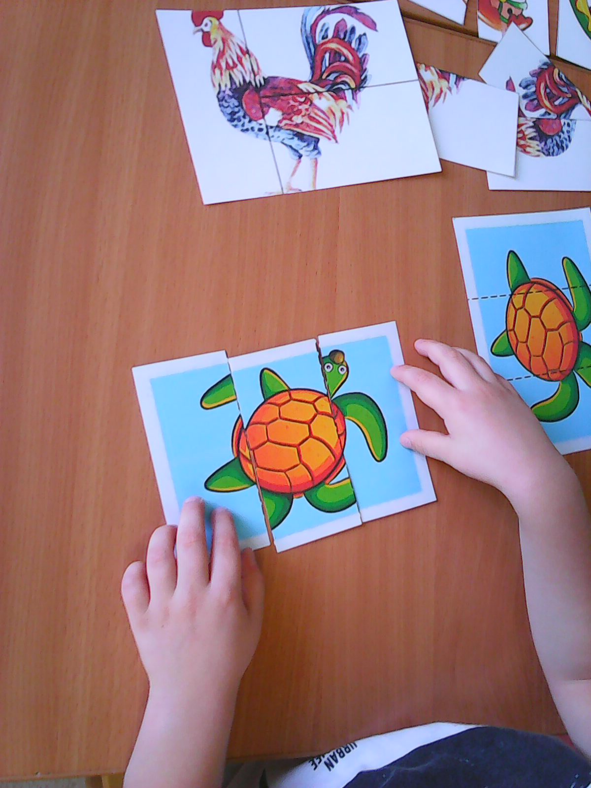
Разрезные картинки. Развиваем комбинаторные способности и партнерское взаимодействие

Slide 9
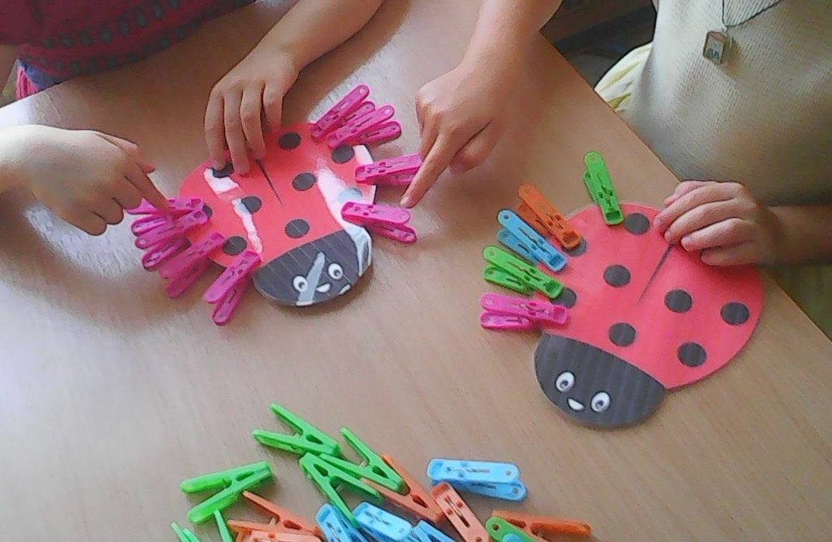
Творческие задания.
«Божья коровка». Имеет многоцелевое значение: при выполнении задания ребёнок развивает не только мелкую моторику, он изучает строение насекомого, закрепляет навыки прямого счета, у ребёнка развивается пространственное воображение, ориентировка в пространстве (где больше –справа или слева. Или поровну?).

Slide 10
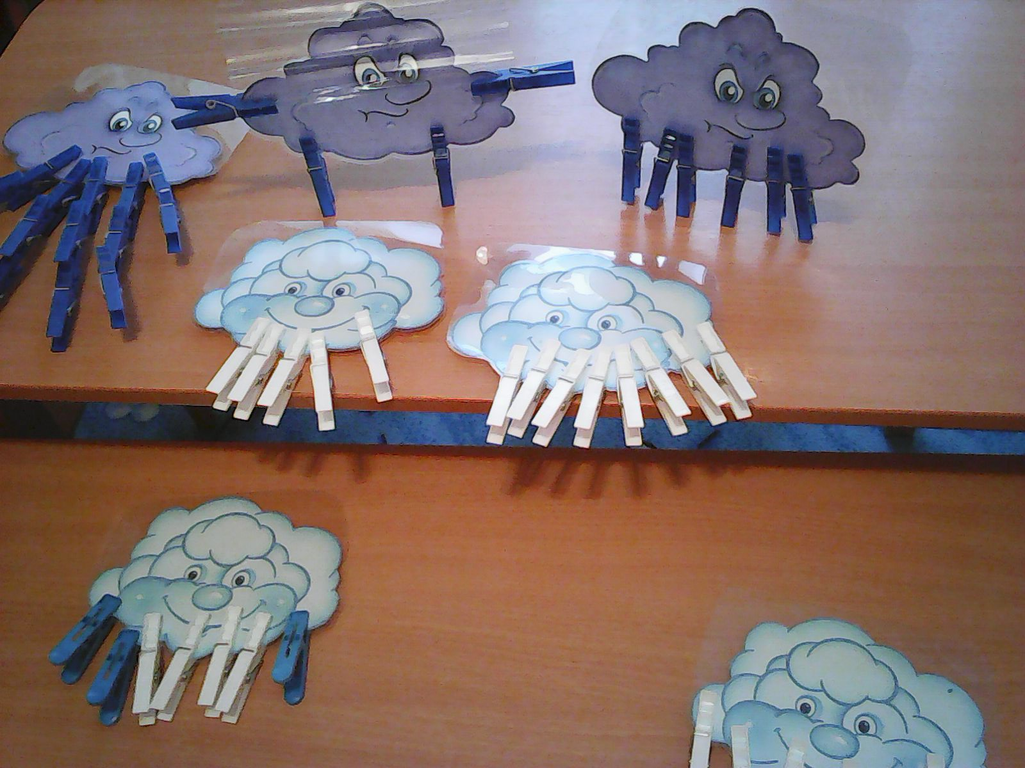
Развиваем эмоциональное восприятие и чувствительность, умение распознавать свои ощущения и чувства А Вам какая тучка нравится больше – сердитая или добрая? А дождик – сильный проливной с длинными струйками или легкий теплый с короткими струйками?

Slide 11
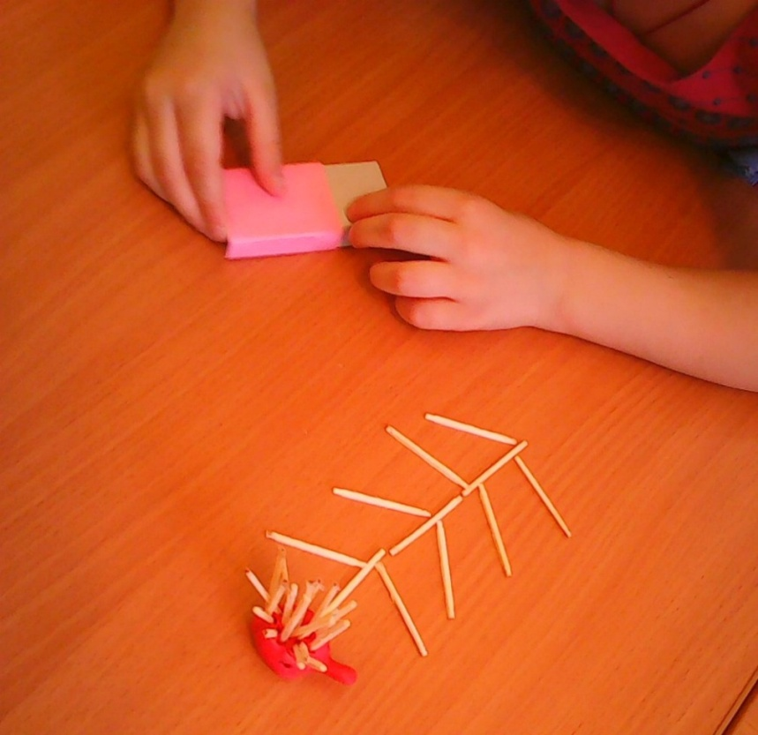
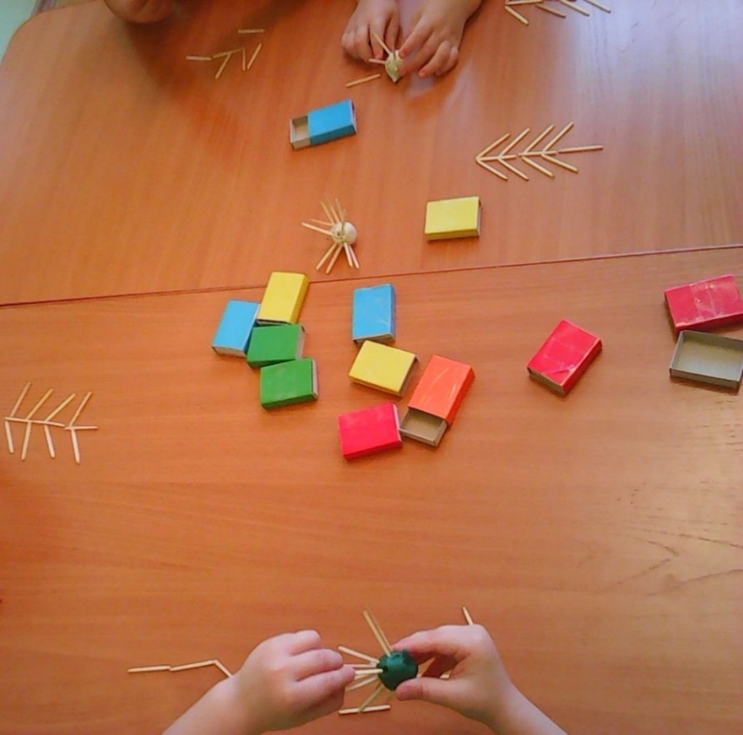
Развиваем слуховое восприятие, творческие способности, умение принимать решения Не раскрывая коробочки, определи на слух в какой из них много палочек и нарисуй ими картинку или сделай поделку по своему желанию. Будь внимателен, не ошибись - вдруг там только одна палочка!

Slide 12
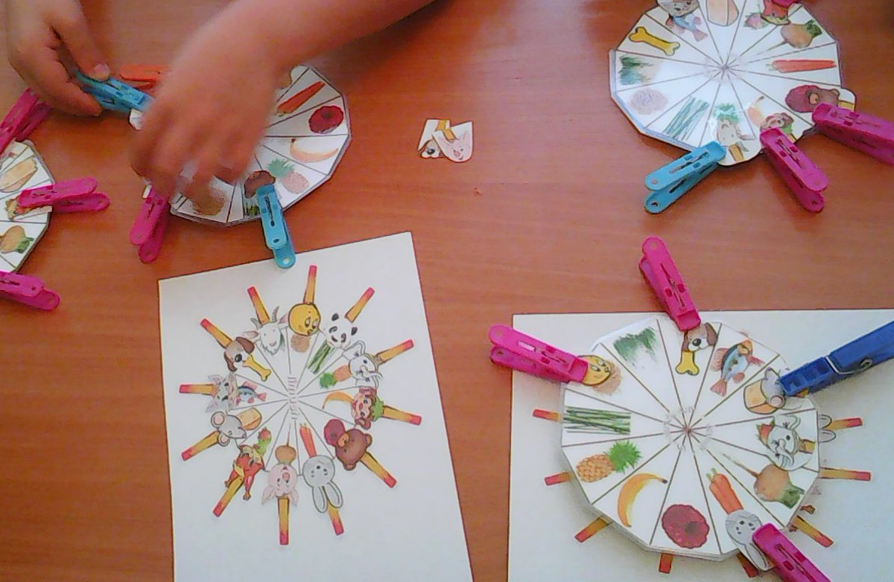
Развиваем логическое мышление и кругозор, умение анализировать и делать умозаключения Подбери нужные продукты и накорми животных

Slide 13
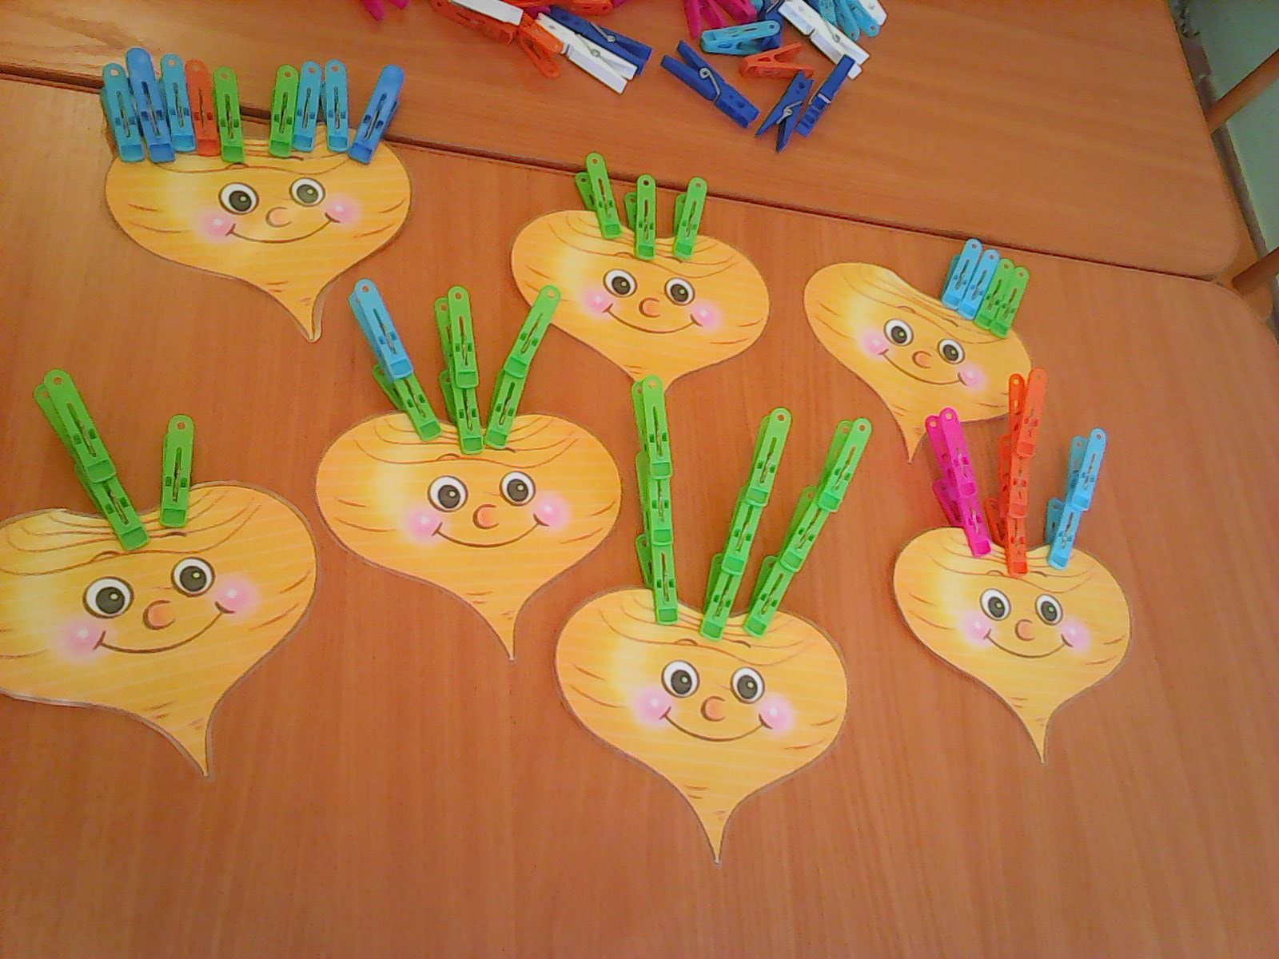
Выполняя инструкции учимся считать, закрепляем восприятие цвета. Развиваем образное мышление и пальчики

Slide 14
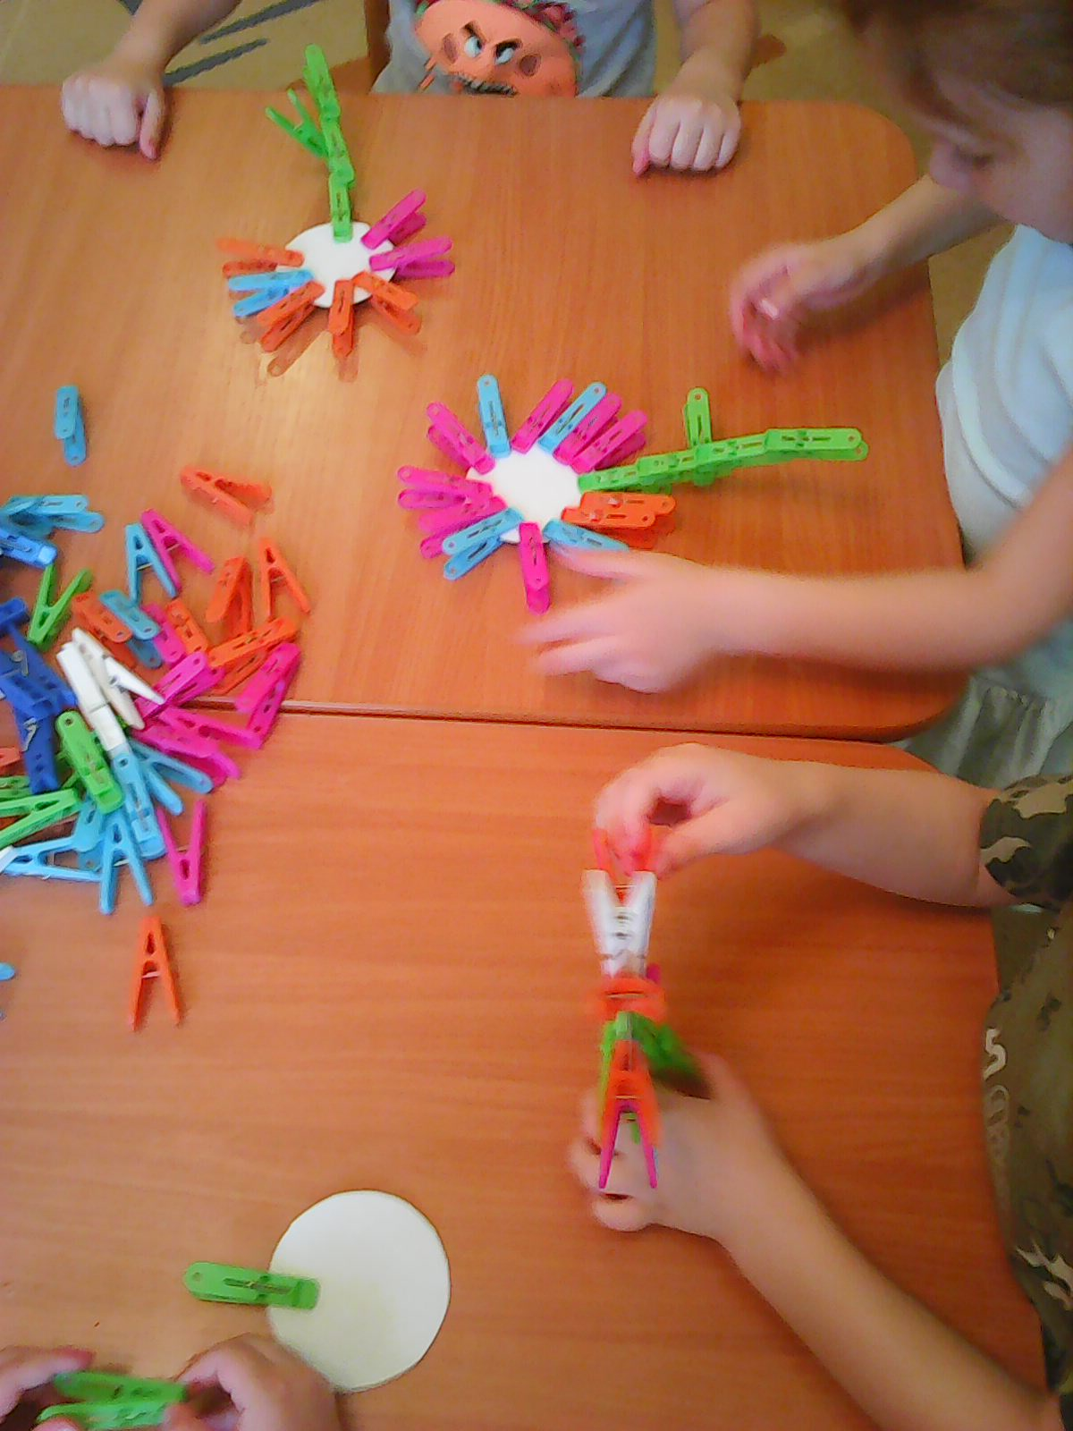
Развиваем чувство ритма, сенсомоторную координацию, умение действовать целенаправленно, проявляя терпение и волевое усилие

Slide 15
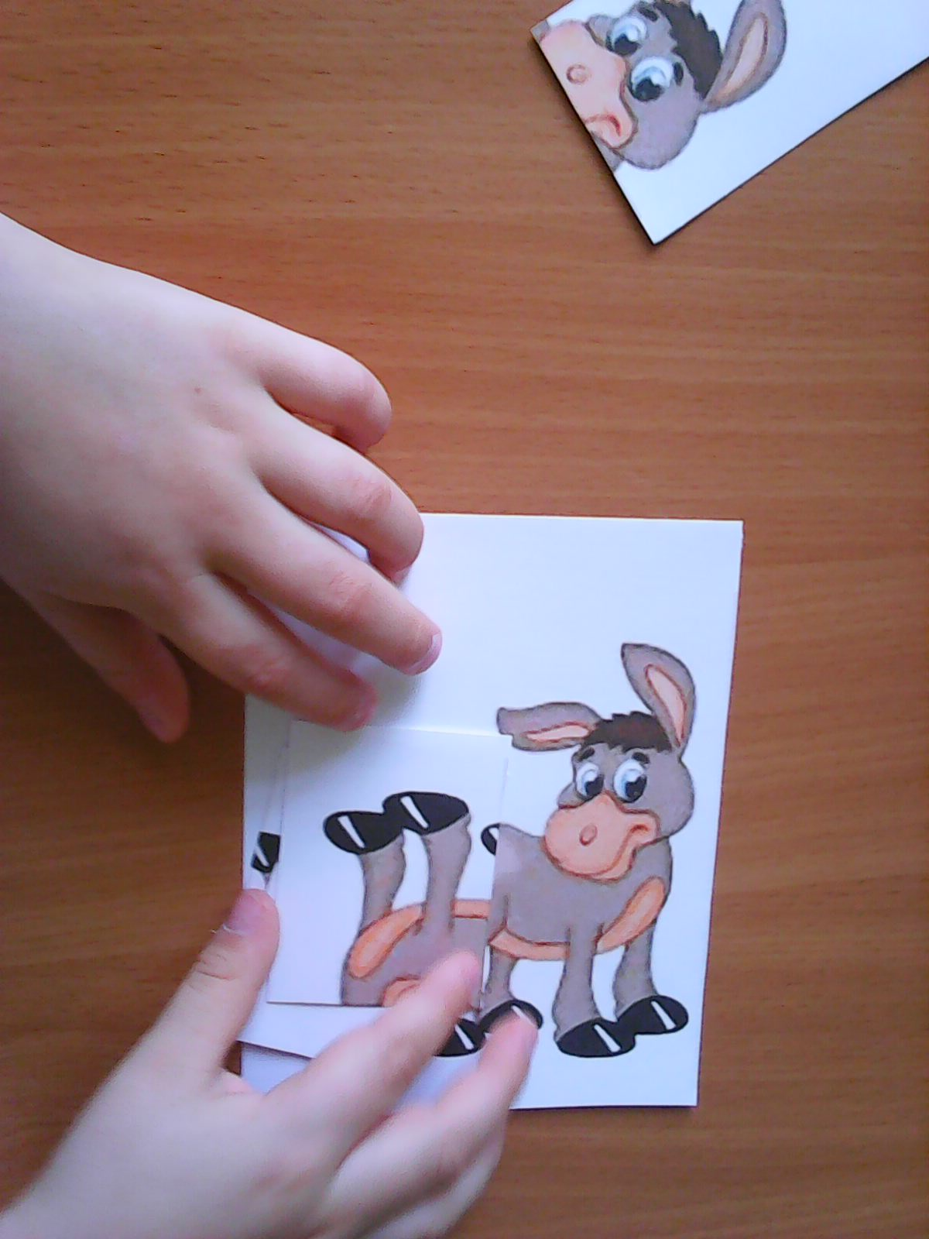
Развиваем пространственное мышление и комбинаторные способности От куда ножки растут?

Slide 16
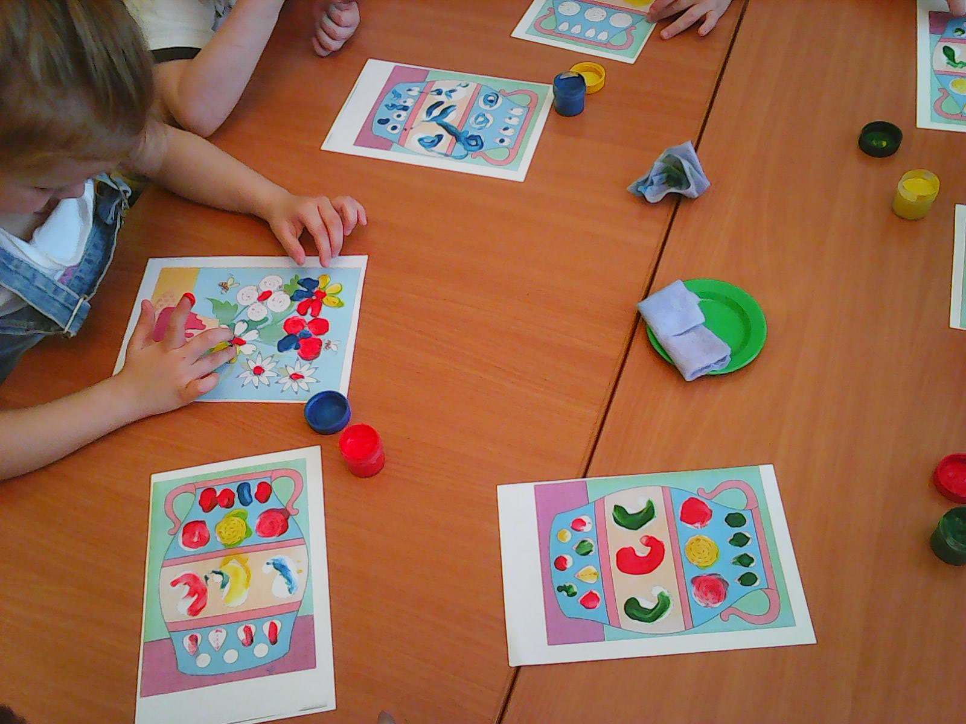
Индивидуальный подход на занятии Задания с различными уровнями сложности

Slide 17
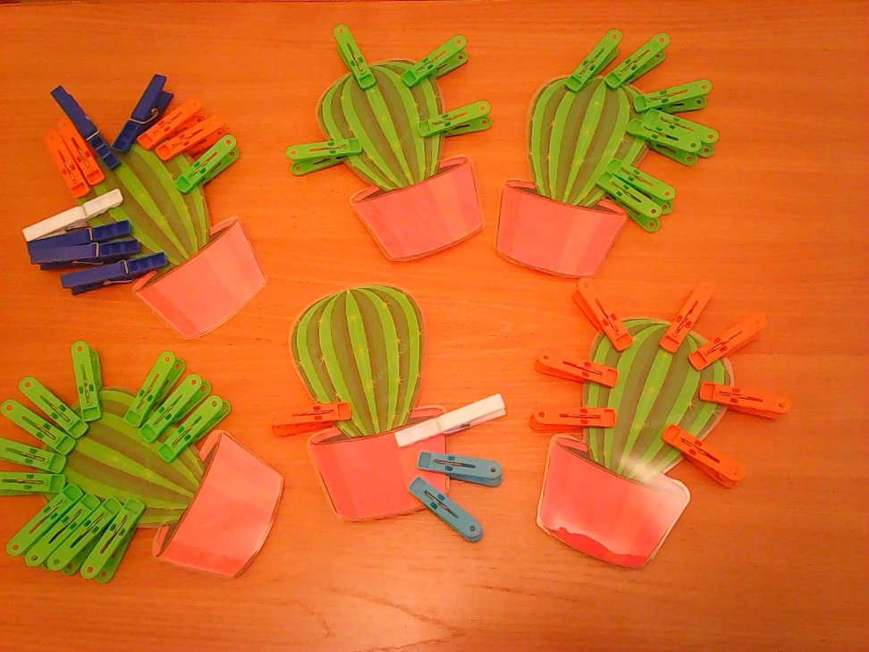
Учимся принимать инструкцию детям предложено выполнить задание в точном соответствии с инструкцией: прикрепить к кактусу 5 иголочек (прищепок). Пока вот как получилось:

Slide 18
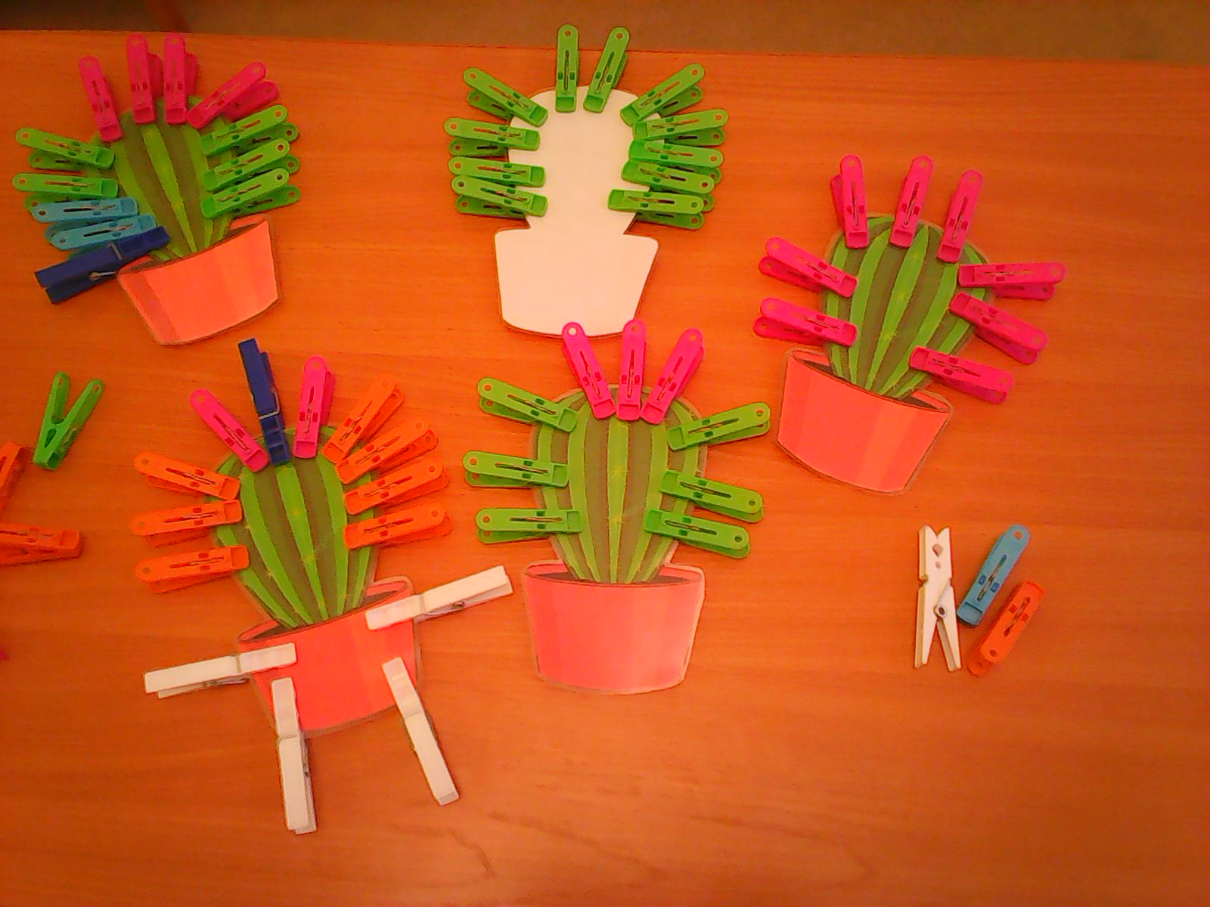
Креативный подход в решении задачи
Предложено сделать цветущий кактус с зелеными иголочками. Вот что получилось:

Slide 19
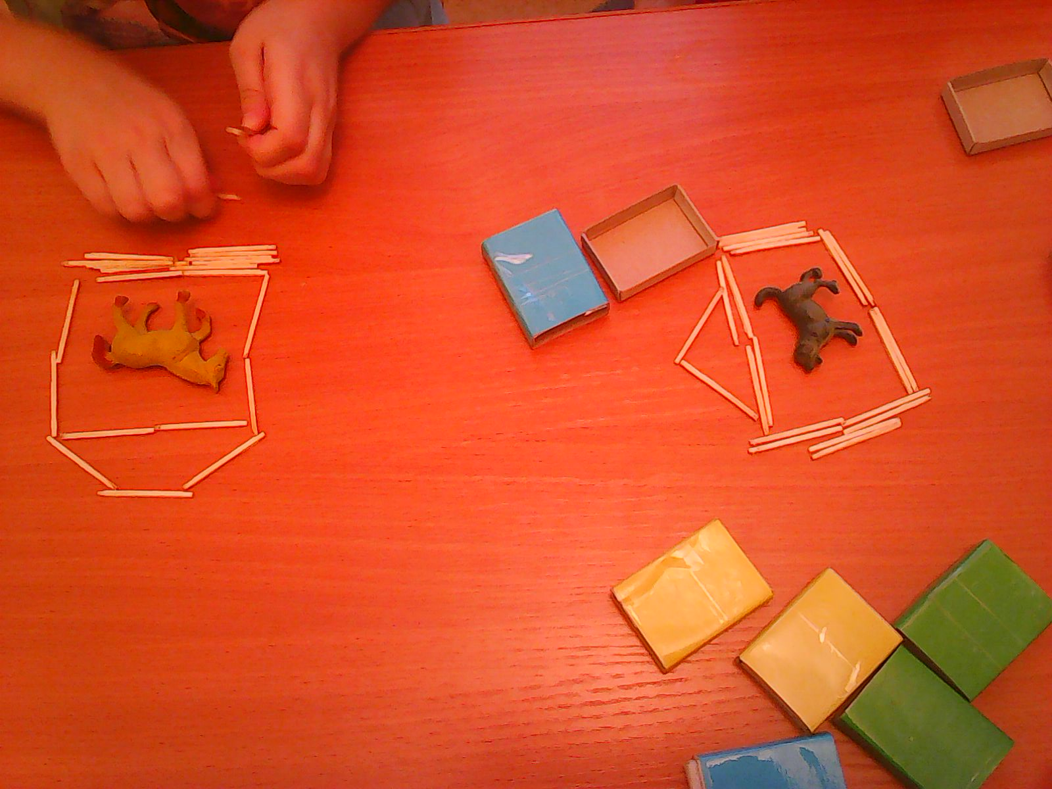
Классифицируем по существенным признакам, развиваем пространственное восприятие

Slide 20
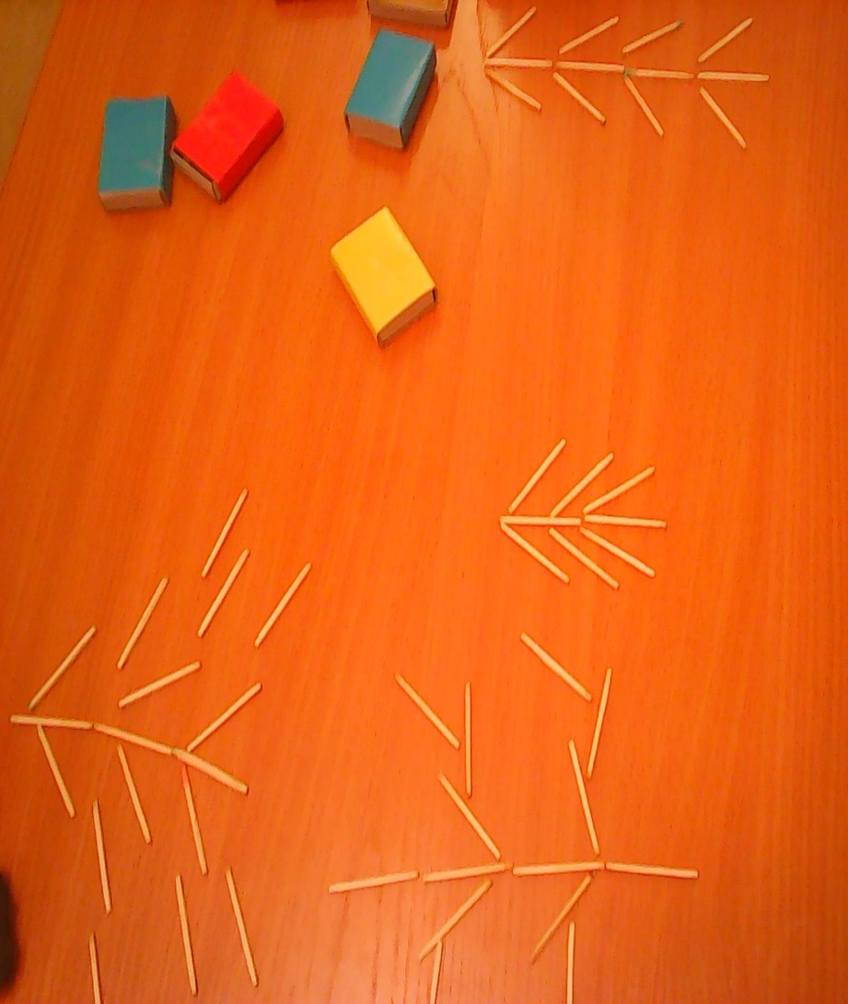
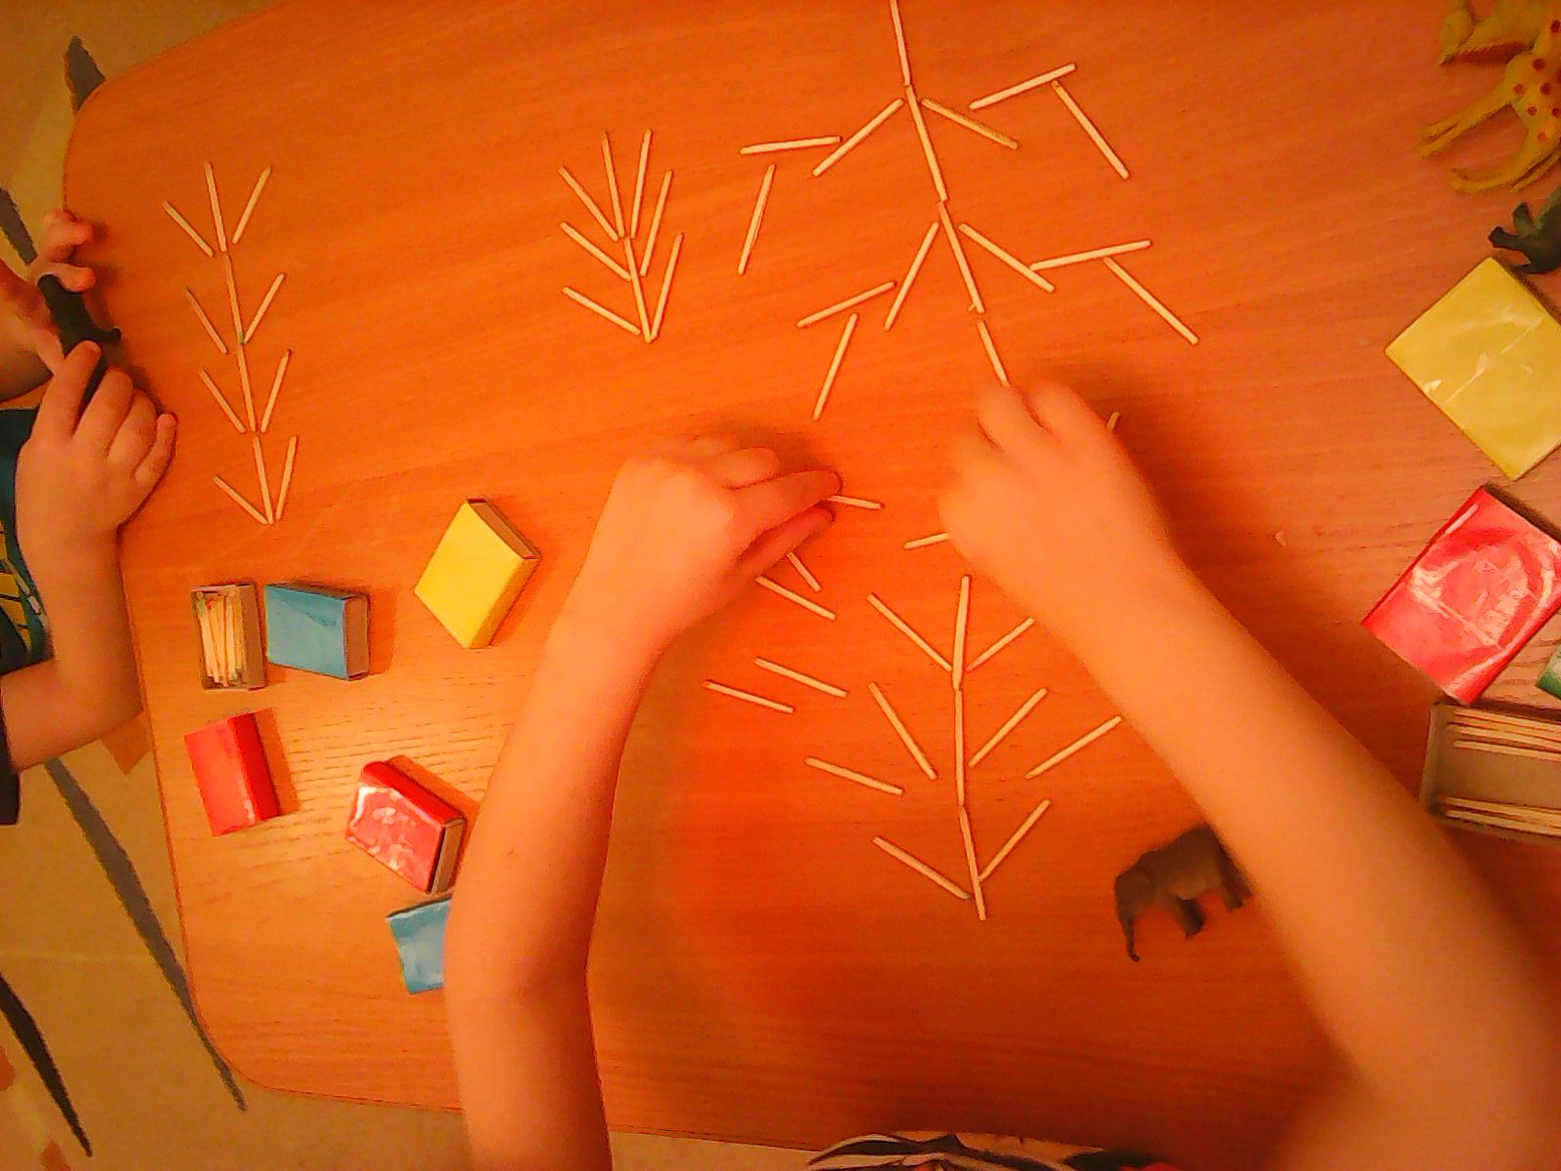
Оригинальность мышления (рисуем палочками)

Slide 21
Уважаемые педагоги, мамы и папы! В данной презентации представлена лишь малая часть той деятельности, которой занимается педагог-психолог с детьми по своей авторской программе «Маленькие волшебники». Представить всю деятельность не возможно по причине ее большого разнообразия, но дети охотно покажут вам и расскажут, что и как мы делали на каждом занятии. Обращаю ваше внимание на то, что игры, упражнения, творческие задания в разных по возрасту группах существенно различаются по сложности выполнения и направленности задач. Так, к примеру, в старшем возрасте пальчиковые игры под музыку заменены на упражнения с балансиром, эспандерами и пр. А кинезиологические упражнения, упражнения с массажным мячом более сложные. Сами мячи так же различны. У малышей они менее колючи.

Slide 22
Содержание игр, техники выполнения творческих заданий так же различны. Рисуя, занимаясь лепкой, аппликацией и поделками, мы не отрабатываем навыки этих процессов. Но! Мы используем элементы этих видов деятельности в качестве средств достижения психологических целей и задач. Так же педагог – психолог не корректирует логопедические проблемы, но работает над активизацией речи детей при их социальном взаимодействии. В Октябре и Апреле детям предстоит выполнение тестовых игровых заданий для определения результативности занятий в развитии детей. Родители имеют возможность получать консультацию педагога – психолога.

Slide 23
Спасибо за внимание !

